Slide 1
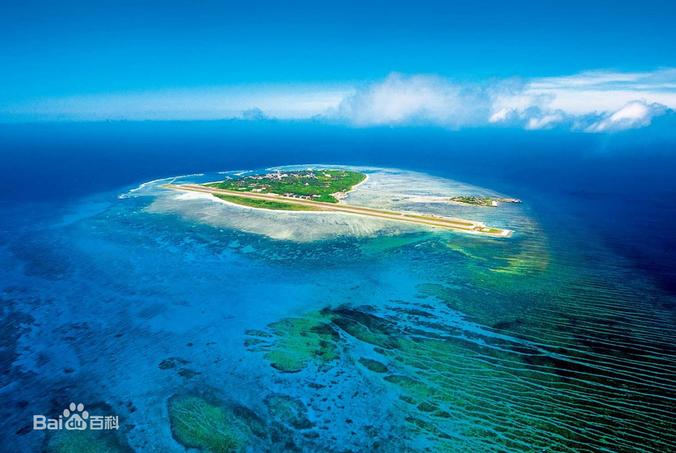
18 富饶的西沙群岛
严桥三九中心学校 余薇

Slide 2
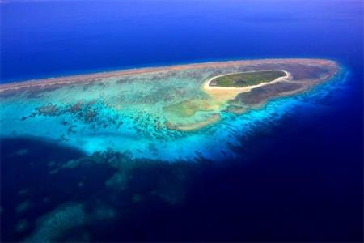
海 水
海底
海滩
海岛

Slide 3
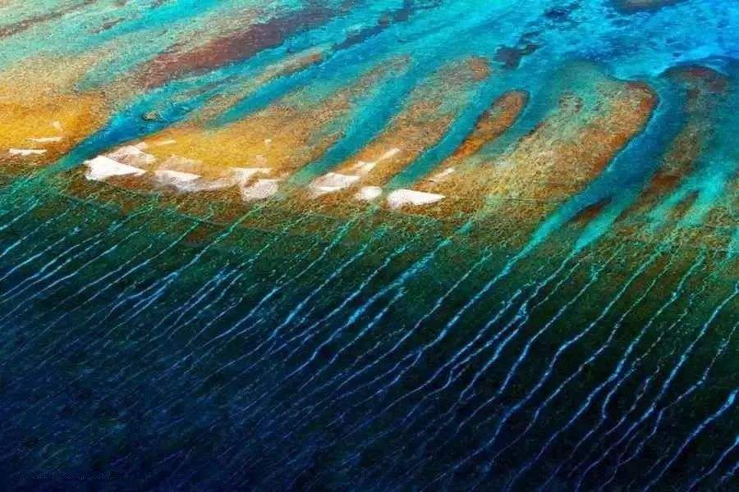
西沙群岛一带海水五光十色，瑰丽无比：有深蓝的，淡青的，浅绿的，杏黄的。一块块，一条条，相互交错着。因为海底高低不平，有山崖有峡谷，海水有深有浅，从海面看，色彩就不同了。

Slide 4
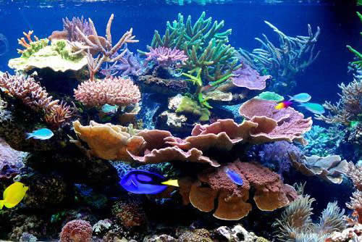
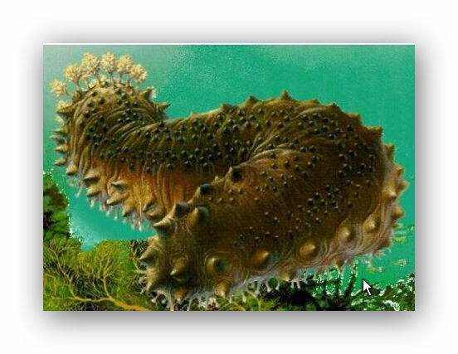
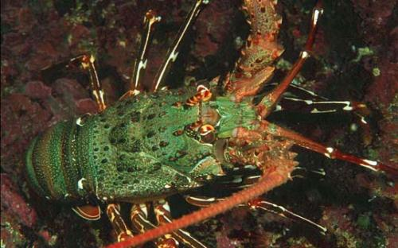
海底的岩石上长着各种各样的珊瑚，有的像绽开的花朵，有的像分枝的鹿角。海参到处都是，在海底懒洋洋地蠕动。大龙虾全身披甲，划过来，划过去，样子挺威武。

Slide 5
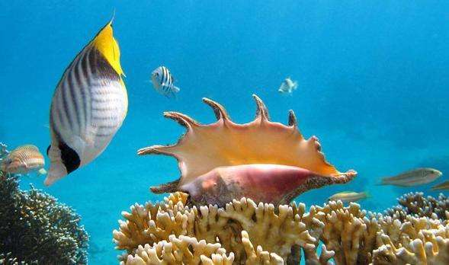
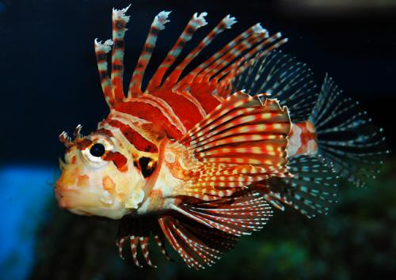
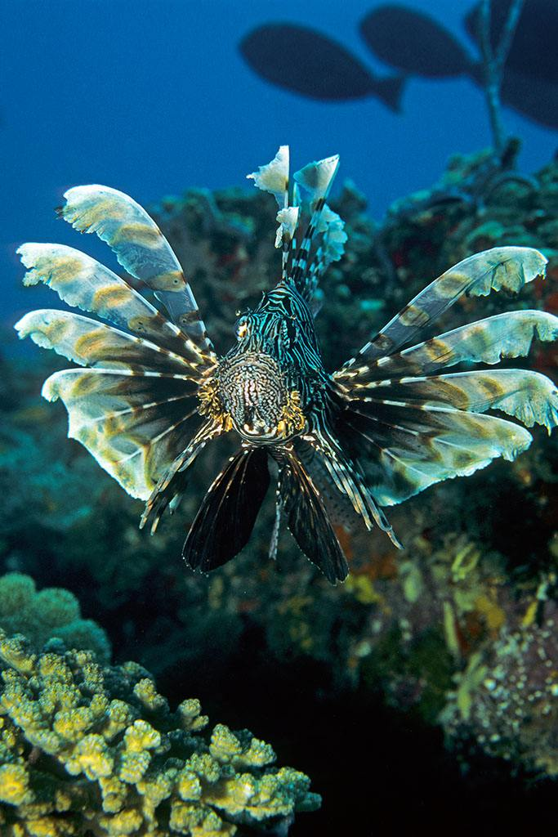
鱼成群结队地在珊瑚丛中穿来穿去，好看极了。有的全身布满彩色的条纹；有的头上长着一簇红缨；有的周身像插着好些扇子，游动的时候飘飘摇摇；有的眼睛圆溜溜的，身上长满了刺，鼓起气来像皮球一样圆。各种各样的鱼多得数不清。正像人们说的那样，西沙群岛的海里一半是水，一半是鱼。

Slide 6
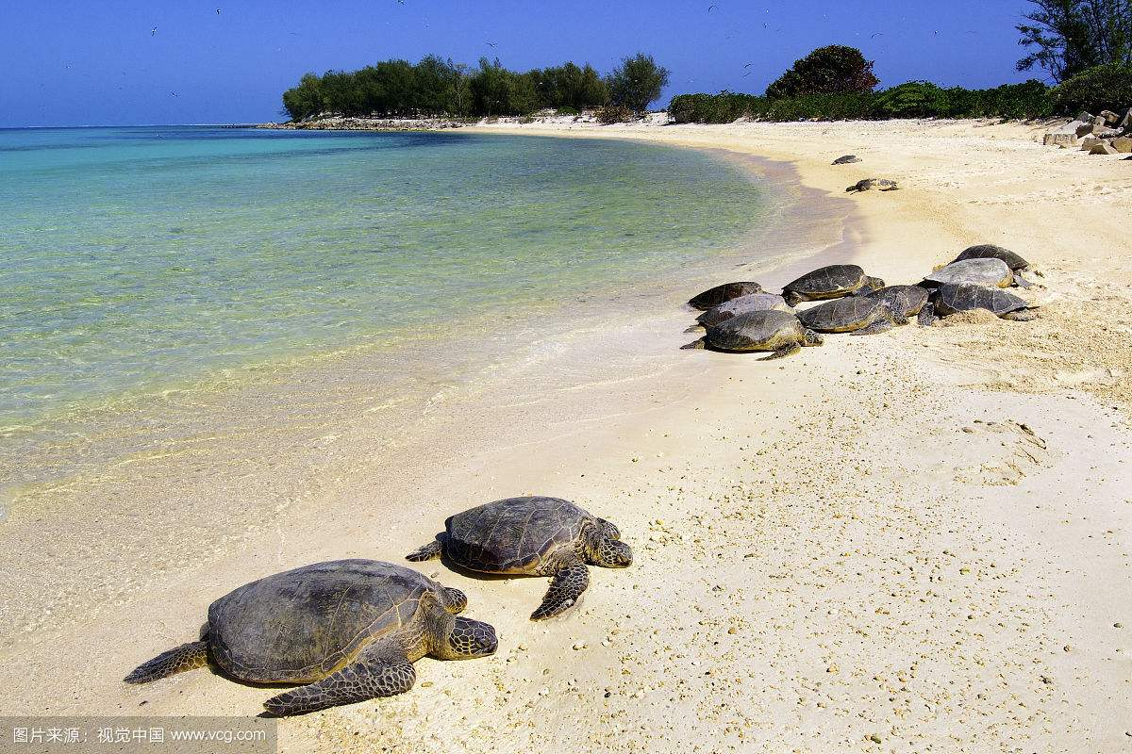
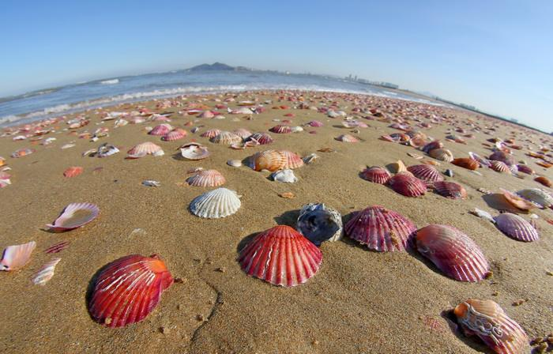
海滩上有拣不完的美丽的贝壳，大的，小的，颜色不一，形状千奇百怪。最有趣的要算海龟了。每年四五月间，庞大的海龟成群爬到沙滩上来产卵。渔业工人把海龟翻一个身，它就四脚朝天，没法逃跑了。

Slide 7
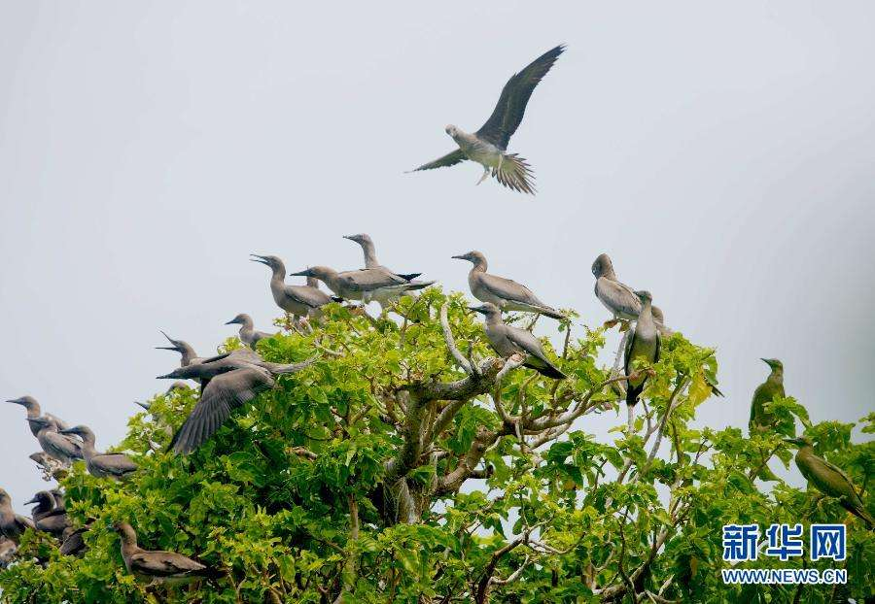
西沙群岛也是鸟的天下。岛上有一片片茂密的树林，树林里栖息着各种海鸟。遍地都是鸟蛋。树下堆积着一层厚厚的鸟粪，这是非常宝贵的肥料。

Slide 8
学会积累好词佳句
鱼成群结队地在珊瑚丛中穿来穿去，好看极了。有的全身布满彩色的条纹；有的头上长着一簇红缨；有的周身像插着好些扇子，游动的时候飘飘摇摇；有的眼睛圆溜溜的，身上长满了刺，鼓起气来像皮球一样圆。

Slide 9
西沙群岛风景优美，物产丰富，是个可爱的地方。

